Slide 1
PUBERTE, PUBERTE PREKOKS
PUBERTE PREKOKS VARYANTLARI
Doç. Dr Elif Özsu
10.3.2022

Slide 2
PUBERTE NEDİR ?

Slide 3
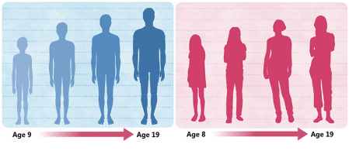
İkincil cinsiyet karakterlerinin, gonadal olgunlaşmanın ve üreme kapasitesinin kazanıldığı çocukluktan erişkinliğe geçiş dönemi
Psikolojik-Fizyolojik değişiklikler

Slide 4
PUBERTE NASIL BAŞLAR ?

Slide 5
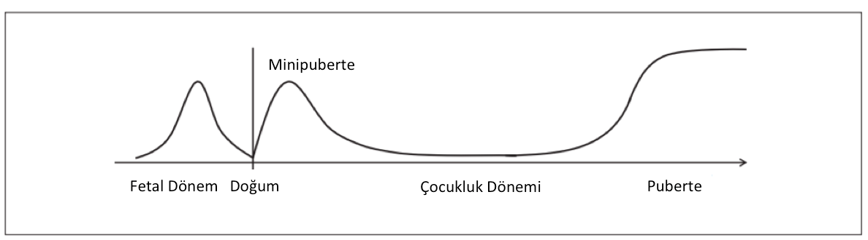
Hipotalamohipofizer-gonadal aks aktivasyonu
Pulsatil GnRH salınımı

Slide 6
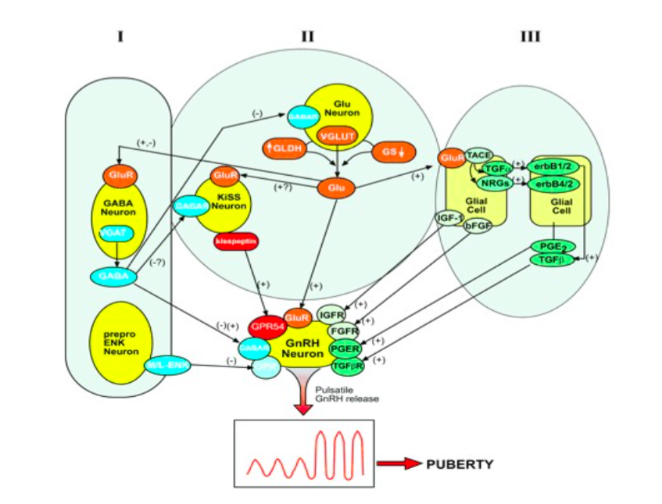

Slide 7
Uyaran Maddeler
Baskılayan maddeler
Glutamat
N-metil-D- asetil-aspartat
Adrenalin
Noradrenalin
Prostaglandin E2
Büyüme Faktörleri
Gaba
Opoidler
Dopamin
Serotonin
Beta endorfin
Melatonin
VIP
CRH
Nöropeptit Y

Slide 8
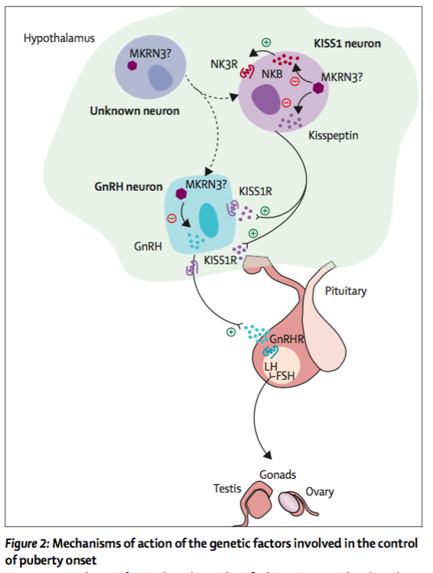

Slide 9
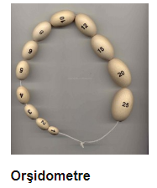
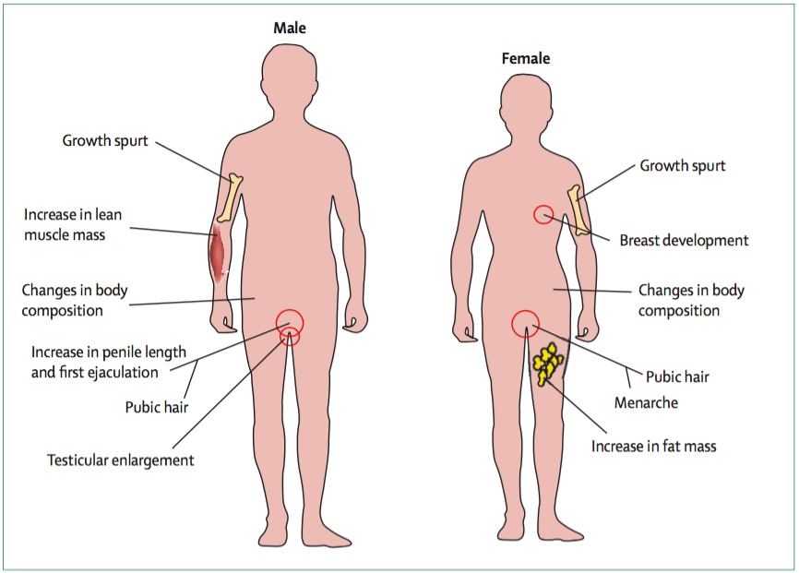
Kızlarda meme gelişiminin başlaması
Erkeklerde testis hacminin≥ 4cc
İzole pubik ve/veya aksiller tüylenme : Adrenarş

Slide 10
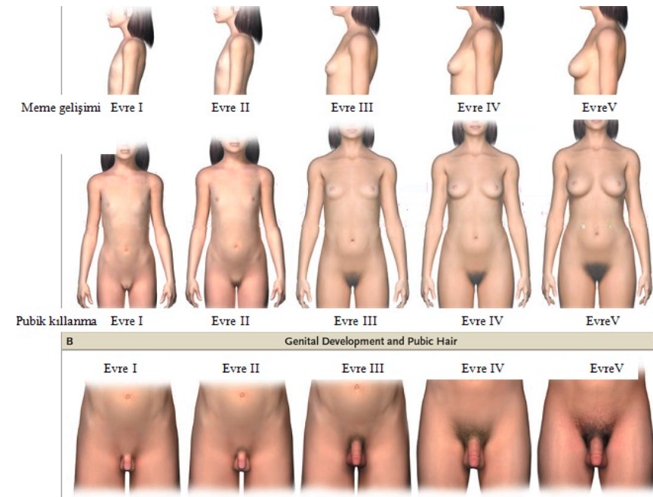
TANNER EVRELEMESİ

Slide 11
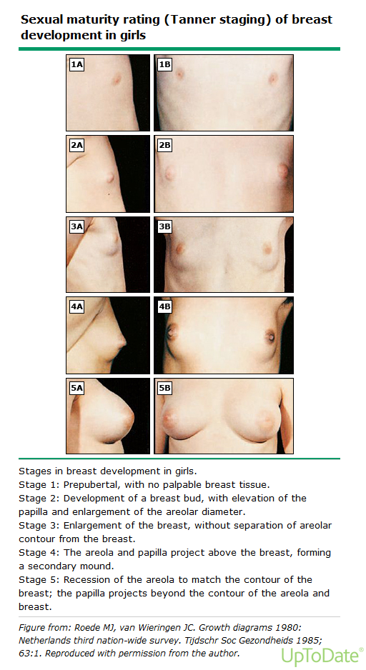

Slide 12
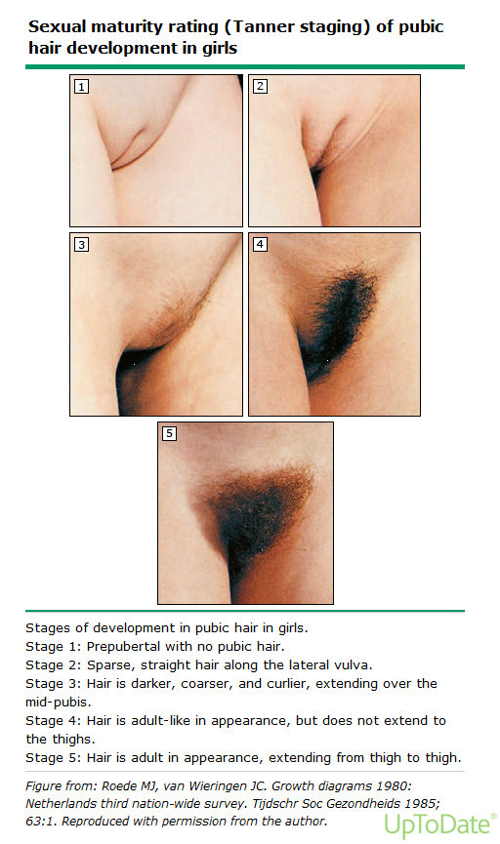

Slide 13
Evre | Pubik kıllanma | Meme Gelişimi | Eşlik eden diğer gelişmeler
1 | Yok | İnfantil gelişme yok
2 | Labiaların medial kenarlarında seyrek ,hafif kıvırcık | Meme ve papillada tomurcuklanma , areola çapında artma | Büyüme hızında artma
3 | Koyu renkte kıllanma, kıllar mons pubis üzerine yayılmaya başlamıştır. Ancak tüm bölgeyi kaplamamıştır. | Meme ve areolada belirgin büyüme, papilla areola ikinci çıkıntı yapmamış | Zirve büyüme hızı , vaginal mukozada kalınlaşma,aksiller kıllanma
4 | Kaba kıvırcık kıllanma ama erişkin kadar yaygın değildir, suprapubik bölgede sınırlıdır | Meme büyümüş,areola 2. Çıkıntı yapmış | Menarş olabilir
5 | Erişkin tipi bacakların medial kısmına yayılmış kıllanma | Erişkine yakın büyüklük,areoladaki kabarıklık gerilemiş, papilla belirgin

Slide 14
Evre | Pubik kıllanma | Testis, skrotal,penis gelişimi | Eşlik eden bulgu ve testis uzun çapı | Prader Orşidometre
1 | Pigmente kıl yok | Prepubertal | <15mm | 1-3 ml
2 | Penis kökünde seyrek tüyler | Erken testis ve skrotal gelişim | 25-33mm | 4-9 ml
3 | Kıllanma daha belirgin , koyu renkte pubis üzerine yayılır | Penis boy ve kalınlığında artma skrotum ve testislerde büyüme | Üst dudakta tüylenme, akne 33-40 mm | 10-14 ml
4 | koyu renkli kıvırcık Erişkine benzer kıllanma dağılımı ancak erişkin kadar yaygın değil | Penis büyüklğünde artma, skrotumda pigmentasyon ve derisinde pürtüklenme | Favorilerin çıkması, 40-45 mm | 15-19 ml
5 | Erişkin tipi bacakların medial yüzünde ve alt abdomene uzanan kıllanma | Erişkin büyüklük | Sakal gelişimi, >45 mm | 20-25 ml

Slide 15
Pubertal gelişim
Karmaşık nöro-endokrin mekanizmalarla kontrol edilmektedir
  Başlangıç
  İlerleme
  Sonlanma
Gelişim aşamaları her bireyde aynı hızda olmaz
Pubertal tempo

Slide 16
PUBERTE NE ZAMAN BAŞLAR?
Kızlar 8-13 yaş
Erkekler 9-14 yaş

Slide 17

Pubertenin başlamasını etkileyen faktörler
Maturasyon
  Somatik
  Kemik yaşı (10-11)
OPTİMAL
Emosyonel durum
genler
Beslenme
% 82-86 genler sorumlu
Pubertenin
biyolojik saati
Aktivite

Slide 18
Puberte başlangıç yaşı ve temposunu etkileyen faktörler nelerdir?
Genetik
Etnik
Nutrisyonel
Çevresel faktörler

Slide 19
GENETİK
%50-80 – Kompleks poligenik
GWA- menarş yaşı varyasyonunun %2.7 si
6q21(LIN28B )- menarş yaşı, erkence meme gelişimi, hızlı pubertal tempo, daha kısa erişkin boy
MKRN3
9q31.2 (TMEM38B)
16p13.12 (MKL2 ) (Erkek)

Slide 20
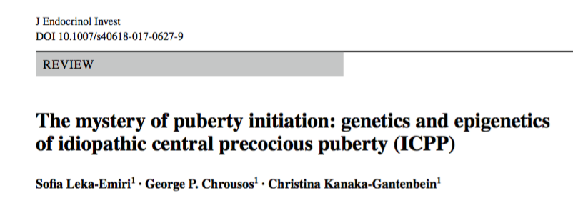
GABRA1
NPYR1
LIN28B
LEP
LEPR
TAC3
TACR3
KISS1
KISS1R
MKRN3
TTF1
EAP1
E2Rα
KISS 1, KISS1R, MKRN3, DLK1

Slide 21
NUTRİSYONEL/ÇEVRESEL
OBEZİTE
Meme gelişim yaşı ve menarş yaşı ile VKİ arasında negatif korelasyon
Pediatrics. 2008 Feb;121 Suppl 3:S208-17
Premature telarş ile VKİ Z skoru arasında güçlü bir korelasyon mevcut. PT olan kızların %56 sında VKİ Z skoru 1 SDS in üzerinde, PT olmayanlarda oran %22.9
Acta Paediatr. 2012 Feb101(2):e71-5

Slide 22
İNTRAUTERİN BÜYÜME GERİLİĞİ
SGA, kızlarda idiopatik CPP için bağımsız risk faktörü
Eur J Endocrinol. 2012
‘ Thrifty gene’ hipotezi- İntrauterin malnutrisyon Fetal
programlanma Hızlı postnatal kilo alımı VKİ
Puberte prekoks

Slide 23
DİYET
Sadece Anne sütü alımında 1 aylık uzama, erken menarş riskinde (<12.1 yaş) %6 azalma
Anne sütü alımı veya çocukluk çağında süt tüketimi ile puberte zamanı
arasında ilişki yok
Çocukluk çağında inek sütü alımı ile menarş yaşı arasında negatif korelasyon
Am J Epidemiol. 2011; 173:971–7
Pediatrics. 2012; 130:e631–9
PLoS ONE. 2011; 6:e14685

Slide 24
Hayvansal protein alımı- Erken puberte
Vitamin D eksikliği- menarş yaşında erkene kayma
MATERNAL FAKTÖRLER
Maternal sigara içimi- Puberte yaşında erkene kayma
Preeklampsi- Etkisiz
IVF - Etkisiz
Nutr Rev. 2012; 70:133– 52
Am J Clin Nutr. 2011; 94:1020–5
Hum Reprod. 2011; 26:259–65
Pediatr Res. 2001; 49:763–9
Fertil Steril. 2011; 95:528–33

Slide 25
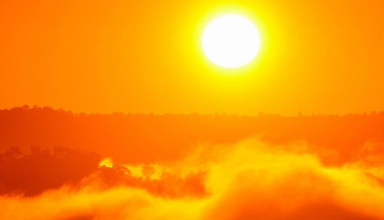
AYDINLIK-KARANLIK SİKLÜSLERİ VE İKLİM
Sıcak-Soğuk
Fotostimulasyonun inhibitör etkisi( Gözleri görmeyen kızlarda erken menarş Ophthalmic Epidemiol. 2009 Jul-Aug;16(4):243-8

Slide 26

PSİKOSOSYAL ETKENLER
Psikolojik stres
Parçalanmış aile, babanın yokluğu
Göç
Evlat edinilme
Cinsel istismar
Pediatrics. 2006; 118:e391–9
Dev Psychol. 2008; 44:1409–20
Dev Psychopathol. 2011; 23:85–99
Am J Public Health. 2009; 99(Suppl 2):S460–6

Slide 27
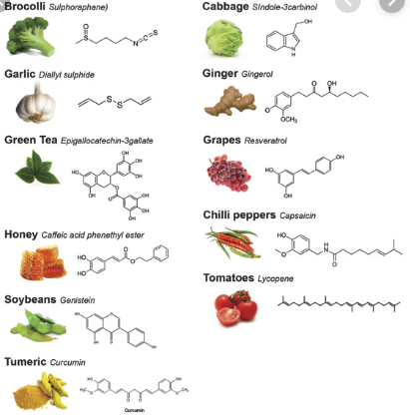
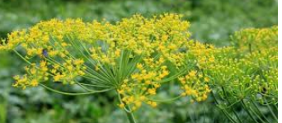
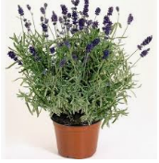
ENDOKRİN BOZUCULAR
Fitoöstrojen
Bisphenol
PCB
Fitalat
Rezene (J Pediatr Surg. 2008 Nov;43(11):2109-11)
Lavanta yağı (J Paediatr Child Health. 2015 Feb;51(2):235)

Slide 28
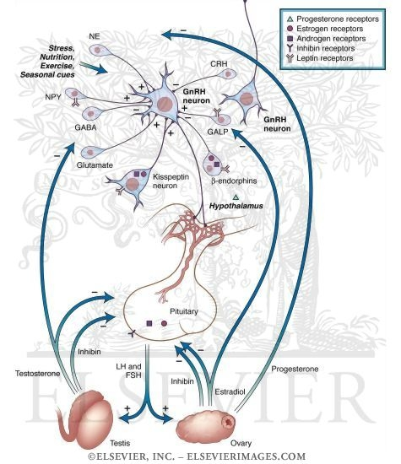
Erken puberte
Kızlarda 8, erkeklerde 9 yaşından önce puberte bulgularının başlaması
VE HIZLI İLERLEMESİ
(Zenci ve meksikalı kızlarda 7-8 y) )aras
Santral (Gerçek) erken puberte
Fizyolojik aksın erken aktive olması
FSH ve LH yüksek
Gonadlarda puberrte evresine uyan büyüme
Periferik (Yalancı) Erken Puberte
FSH, LH baskılanmış
Sex steroidleri hpp aks dışından salgılanır
Gonadlar prepubertal
İnkomplet(parsiyel) Erken Puberte
Prematür telarş
Prematür pubarş(adrenarş)

Slide 29
SANTRAL PP
PP un %90
Prevalans:
Kız 55/100 000 ; %90 idiopatik
Erkek 1,7/100 000; %50-70 organik
İnsidans:
Kız 15,3/100,000
Erkek 0,6/100,000

Slide 30
SANTRAL
İdiyopatik
Genetik (KISS 1, KISS1R, MKRN3, DLK1)
Kromozom anomalileri (Williams s, Temple s,
PWS, Silver Russel s, 1p36 delesyonu, Rett s, Noonan S)
Kongenital malformasyonlar
Hipotalamik hamartom
Hidrosefali
Suprasellar araknoid kist
Chiari II, Myelomeningosel
Septo-optik displazi
MSS Akkiz hastalıkları
Tümörler (Gliom, astrositom, ependimom,pinealom, Non-HCG disgerminom, Kranyofaringiom)
Post-insult (Travma, asfiksi, enfeksiyon, radyoterapi)
Granulomatöz hastalıklar
Serebral palsi
Nörokütanöz sendromlar
Nörofibromatoz
Tuberoskleroz
Sekonder SPP

Slide 31
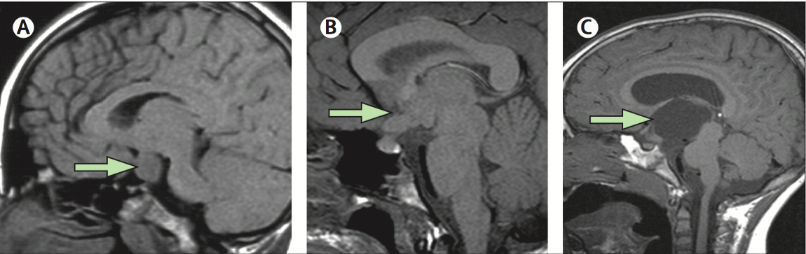

Slide 32
PERİFERİK PP
Prevalans :14/1 000 000
Etiyoloji:
Fonksiyonel over kisti
McCune Albright Sendromu,
Adrenokortikal tm
HCG salgılayan tm
Hipotiroidi
Familial testotoksikoz
Leydig hücre tm
Sertoli cell tm
Over tm
FSH LH baskılı
E2 ya da T yüksek
GnRH tan bağımsız aks bağımlı değil

Slide 33
TANI-1
Öykü ve Fizik Muayene
Semptomlar ve başlangıç zamanı,
Puberte dışı semptomlar (başağrısı, görme problemi, konvülsiyon)
Öyküde geçirilmiş travma, infeksiyon
Aile öyküsü, Doğum kilosu, anne/baba boy; boy ve kilo persentil, vücut kompozisyonu
Eşlik eden bulgular ( café au lait lekesi v.b)

Slide 34
Klinisyen şunları sormalı
Pubertal bulgular için çok mu erken?
Erken gelişime sebep olan neden nedir?
Hormon kaynağı nedir?
Tedavi gerekli mi?

Slide 35
Klinisyen şunları sormalı
Artmış uzama hızı
Pubik -aksiller kıllanma
Akne yağlı cilt
Kas kitlesinde artma
Vücut kokusu
İştah artışı
Meme ve genital gelişim

Slide 36
Klinisyen şunları sormalı
Kızlarda daha çok artmıs uzama hızı ve telarş ile basvuru varken erkeklerde testis volumunde artma var
Sayılan bulgular varsa hemen SPP denir mi?
  Pubertenin varyantları olabilir mi
  Progresif, yavaş ilerleyici
  Örneğin: yavas seyirli SPP : PAH MPH ile uyumlu tedaviye gerek yok

Slide 37
TANI-2
Bazal LH Sensitivite %60 -100 Bazal LH- IFMA>0.6, ICMA,ECLIA>0.2
GnRH uyarısı (30 -40.dk) Zirve LH yanıtı > 5 IU/L; Erkeklerde > 8 IU/L
< 2-4 yaş bazal LH daha yüksek
LH/FSH oranı : 0.6-1.0
Testosteron >10-20ng/dl /Estradiol > 10pg/ml

Slide 38
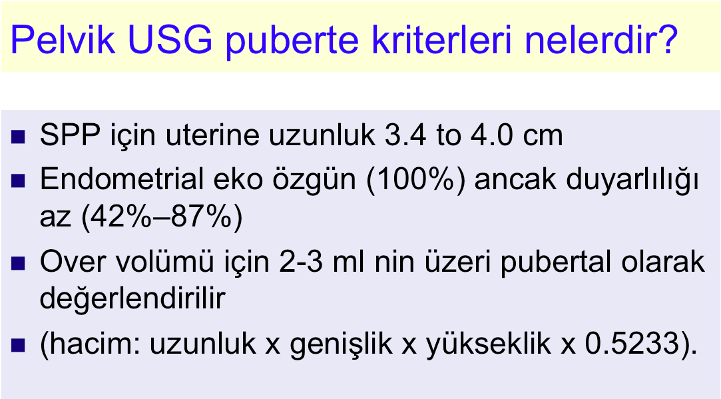
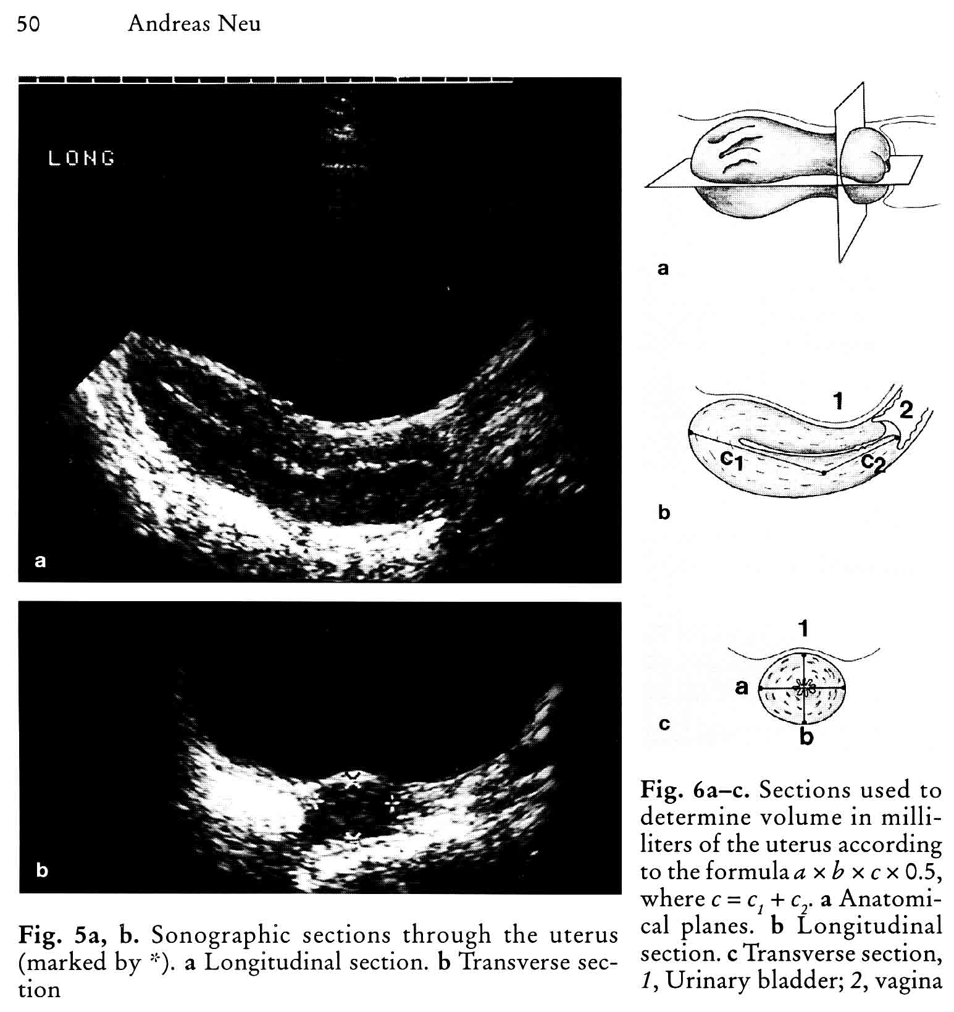
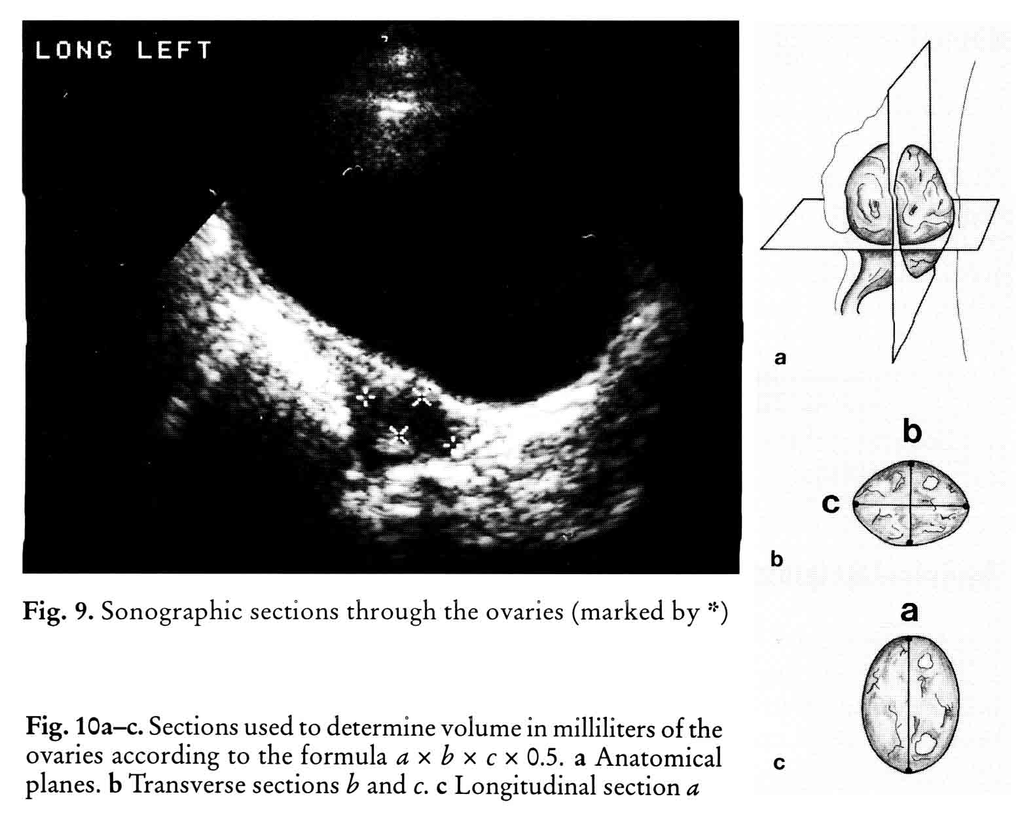
Kemik yaşı –Kronolojik yaş >2 yıl
Büyümede hızlanma
Pelvik USG- Uterus ve over
volümü

Slide 39
KRANYAL MRI
Progresif santral PP hastalarında Kranyal MRI da organik patoloji:
Erkek %40-90
Kız %8-33, > 6 yaş kız % 2
İnsidental bulgular hastaların %11’inde
Mikroadenom
Hipofiz boyutunda artış
Pineal kist
Küçük yaş, hızlı progresyon, yüksek LH ve E2 düzeyleri intrakranyal
patoloji !!!

Slide 40
GENETİK
Aile öyküsü!!! PATERNAL
15 Aile- 40 SPP li birey; MKRN3 inaktive edici mutasyon %33

Slide 41
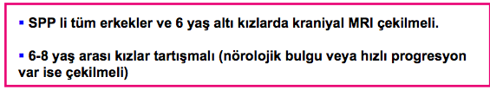

Slide 42
Genel olarak....
Küçük yaşlarda ( 6 yaşından önce) patoloji olma ihtimali yüksek( tedavi ihtiyacı var)
Erkeklerde daha sık organik/spesifik lezyon saptanıyor
Adrenal aks olmadan Gonadal aks( veya tam tersi) aktive olması durumunda patoloji ?
Boy persentilinde artma (Hedef boy persentiline göre ileri boy) ve kemik yaşı ileriliği (>2 yaş ) sex steroid etkisi lehine
Öyküde “gelastik nöbet”, FM’de kenarları “tırtıllı” hiperpigmente “café-au-lait” lekeleri gibi bulgular

Slide 43
AYIRICI TANI
İzole Premature telarş
Meme gelişimi, hormon profili, uterus ve over boyutları prepubertal,
Büyümede hızlanma yok, KY ilerleme yok
2-4 yaş arası kızlarda; aylar içinde regresyon, %13 progresyon
İzole Premature adrenarş
Meme gelişimi, testis volüm artışı yok. Hafif DHEAS yüksekliği(>40μg/dl).
KY –TY< 1.5 yıl
Periferal puberte prekoks
Baskılı LH/FSH, Yüksek E2/testosteron, testis prepubertal veya tek taraflı
büyüme (testotoksikoz, HCG salgılayan tümörlerde bilateral)Adrenokortikal
tümörde özellikle DHEAS çok yüksek

Slide 44
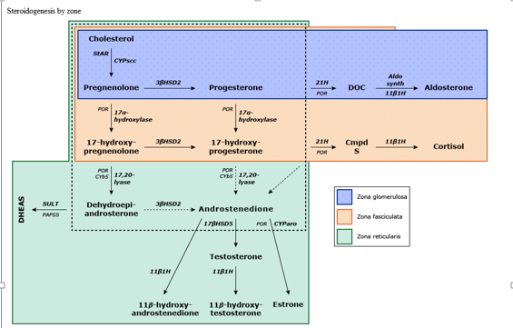

Slide 45

PREMATURE ADRENARŞ
Kızlarda 8 erkelerde 9 y önce aksiller ve pubik kıllanma
Adrenal androjen sentez kapasitesinin maturasyonunu gösterir. DHEAS düzeyleri 6 yaş civarında artar.
DHEA ve 17 OH PREGNENOLON yükselir
Kızlarda 4 kat daha fazla
Premature adrenarş premature puberş demek değildir

Slide 46
Adrenarş adrenal korteksdeki zona retikülarisden salgılanan androjenlerin artışı ile gerçekleşir.
17,20 liyaz ve 17α hidroksilaz aktivite artışı sonucu serum DHEA ve bunun metaboliti sülfatın artışı ile sonuçlanır.
Serumdaki düzeyin 40μg/dl’nin üstüne çıkması adrenarşın biyokimyasal göstergesidir.

Slide 47
Biyokimyasal bulgular
DHEAS
Testosteron
AS
DHEA
11 oksiandrogenler

Slide 48
Klinik bulgular
Aksiller vücut kokusu
Yağlanma
Mikrokomedonlu akneler
Meme gelişimi testislerde büyüme ve agır hiperandrogenizm YOKKKK

Slide 49
KLİNİK-2
Obezlerde daha sık DHEAS
Kemik yaşı ileri ve yaşıtlarına göre ılımlı uzun boy
DHEAS 135 mcg/dl Testosteron 35 ng/dl kadar çıkabillir
ETYOLOJİ
Sebebi hala bilinmiyor.
SGA larda sıklığı artıyor Thrifty phenotype hypothesis
MS,IR ve PCOS riski artıyor

Slide 50
Ayırıcı Tanı
Hipertirikoz : Sadece genital bölgede değil kollarda bacaklarda da olabilir
  Hormon profili normal
  Anorexia ve bazı ilaç alımları sonrasında görülebilir.
İdiopatik premature pubarş: DHEAS AS KY normall
Puberte prekoks:
Virilizasyona sebep olan durumlar
  NKKAH (21 OH az 11 BOH az 3 BHSDG)
  GKK direnci
  Kortizon redüktaz eksikliği
  Sülfotransferaz eksikliği
  Cushing sendromu
  Virilize tm
  Portosistemik şant

Slide 51
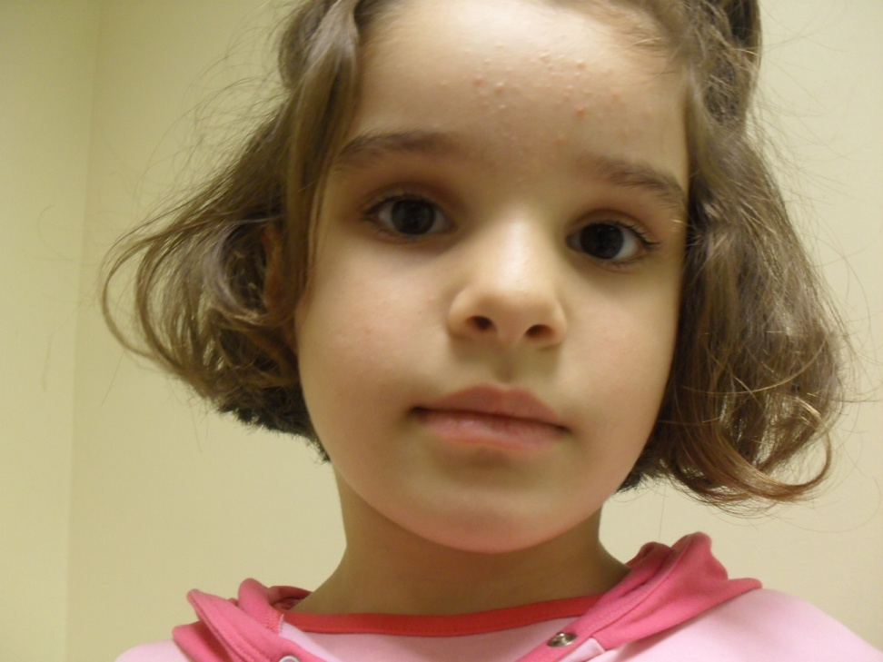
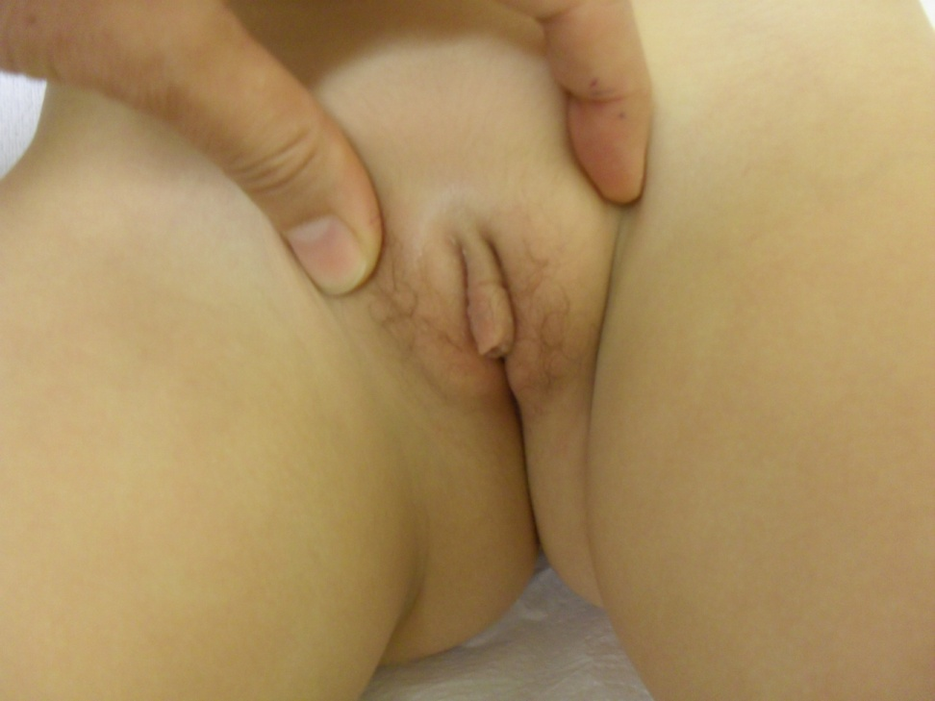

Slide 52
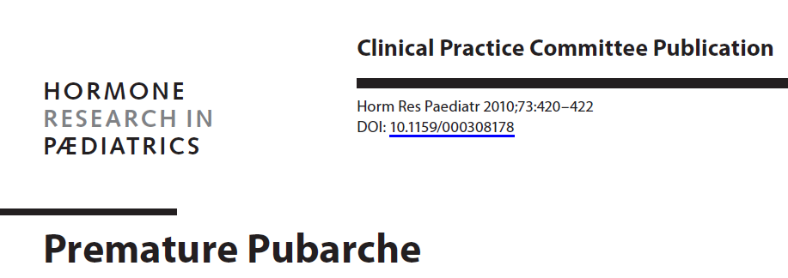
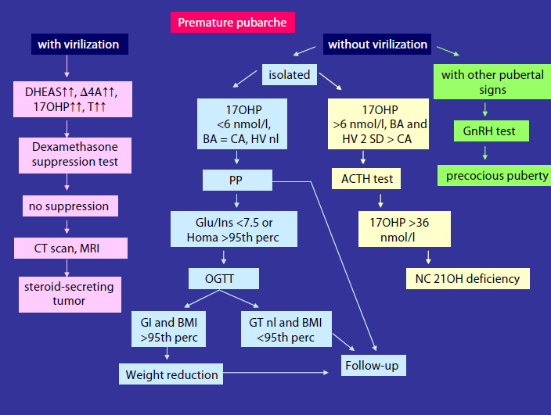

Slide 53
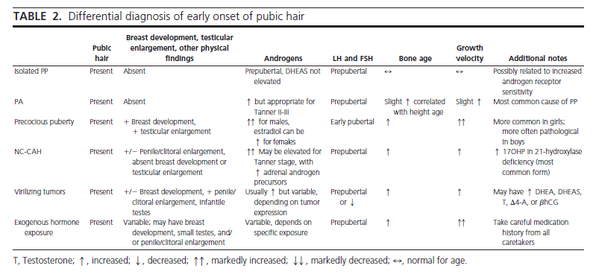
Dolaşan androjenlere reseptör sensivitesi

Slide 54
Nelere dikkat etmeliyiz??
P. Adrenarş izole mi??
Kemik yaşı
DHEAS T
Sabah 8.00 ‘de 17OHP >200 ng/dL (>6 nmol/L) ise ≥95 duyarlılık ve özgünlükle NKKAH diper p.adrenarşlardan ayırır
ACTH uayrı testi
DX süpresyon

Slide 55
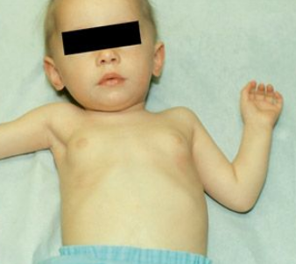
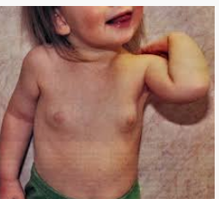
Premature Telarş
Bening pubertal varyant
Genellikle 2 yaş altında olur ve genellikle geçer
%10-20 puberte pp başlangıç bulgusu olabilir
Anahtar kurallar
Bilateral ya da tek taraflı olabilir
Evre3 geçmez
KY ty ile uyumlu
Boy uzama hızı artmamıştır

Slide 56
Key point
YD dahi olabilr.....mini puberte, galaktore, anneden geçen hormonlar
2 yas HPP geçici aktivasyon FSH dominant
Nadiren lavanta yağı yeşil ağaç yağı, plesantal ektreler
Uzun süreli izlem amacı PROGRESYON OLAN vakaları yakalamak

Slide 57
Premature telarşlı olgularda altta yatan fizyolojik olay serum FSH düzeylerindeki artıştır.
Granülosa hücrelerinden salgılanan inhibin B’nin bu yükseklikten sorumlu olduğu düşünülmektedir
Hem gece pulslarında hem de GnRH uyarısına alınan pik yanıtta FSH yanıtı ön plandadır
Over ve uterus prepubertal boyutlardadır
Özellikle ara formların, ilerleme hızı, büyüme temposu açısından 3-6 ay aralarla izlenmesi önem taşımaktadır.

Slide 58
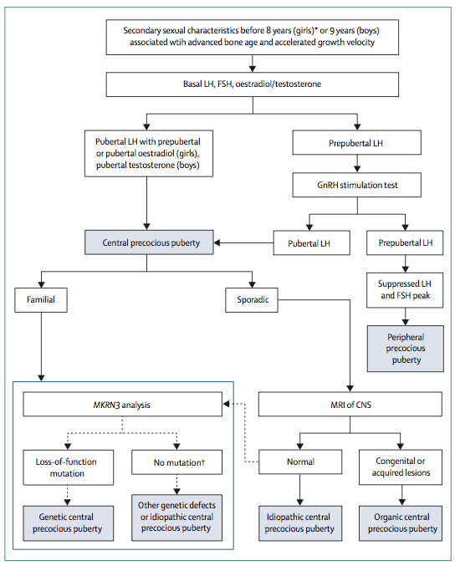

Slide 59
TEDAVİ
GnRH analog tedavisi

Slide 60
Bir takım vakalar

Slide 61
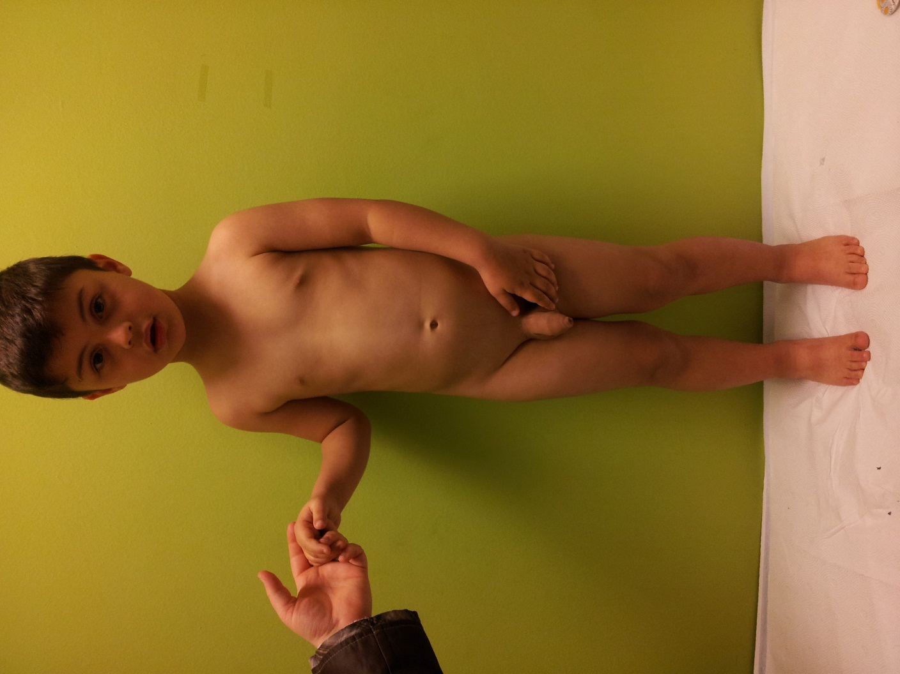
Vaka-1
3,5 YAŞ ERKEK HASTA
5 ay önce başlayan genital bölgede tüylenme ve penis boyunda artma
Daha sonrasında çok heyecanlanınca, ya da korkunca ortaya çıkan gülmeleri başlamış.
Ailenin asıl tedirgin olma ve tarafımıza başvurma şikayetide bu gülme dönemleri olmuş.

Slide 62
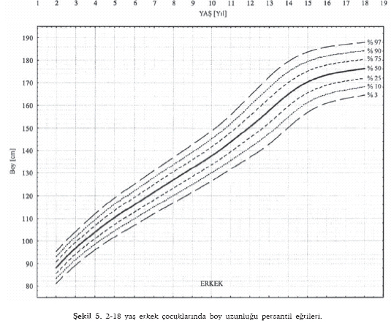
Genel durumu iyi,
VA:21,6 kg (99.per, 2,21 sds)
Boy:109,5cm (99.per, 2,15 sds)
BMI:18 (92.per.)
MPH:177 (50.per.)
Puberte muayenesinde:
Axillar 1/1
Pubik 2
Testis volumü sol 10-12ml, sağ 8-10 ml
GPB:8cm

Slide 63
Laboratuvar
TSH:1,69ıu/ml
St4:1,03ng/dl
ACTH:21,5pg/ml
Kortizol:11,56mcg/dl
FSH:1,55 mIU/ml
LH:0,53 mIU/ml(<0,3)
  Testesteron:52,88ng/dl(<10)
17 OHprogesteron:0,26ng/dl
1,4 Androstenidion:0,08
DHEAS:6,2 mcg/dl
Biyokimyası ve hemogramında özellik yok

Slide 64
Patolojik bulgular
Fizik muayenede
3,5 yaşında erkek hasta
Pubik tüylenmesi tanner evre 2
Testis volumü tanner evre3
KY 2 ,5 yıl ileri
Boy persentili >hedef boy persentili
Gülme nöbetleri geçiriyor.
Laboratuvar
FSH:1,55mıu/ml
LH:0,53mıu/ml
Testesteron:52,88ng/dl

Slide 65
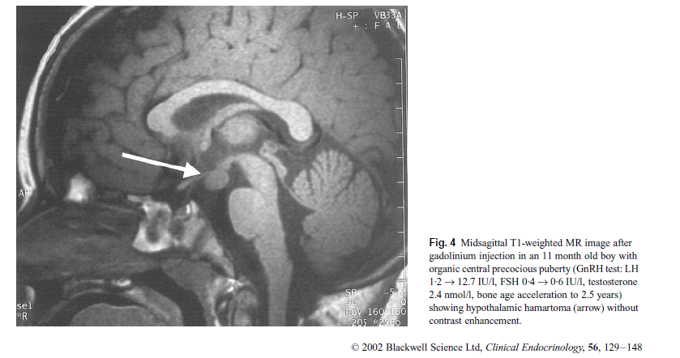
Hipofiz MR:
3.ventrikül tabanından başlayarak suprasellar sisternaya doğru uzanım gösteren düzgün sınırlı, T1A sekansta serebral parenkim ile izointens, T2A sekansta hafif hiperintens sinyalde,kontras madde ile boyanma göstermeyen 11*14*15mm boyutunda,solid lezyon izlenmektedir.
Hipotalamik hamartom???

